Slide 1
Contribution française à PIP-II
Nicolas Bazin, IRFU
David Longuevergne, IJCLab
Journée du GDR SCIPAC
18 décembre 2024

Slide 2
PLAN
Qu’est-ce que PIP-II ?
Contribution CEA
Contribution CNRS
Actualités projet

Slide 3
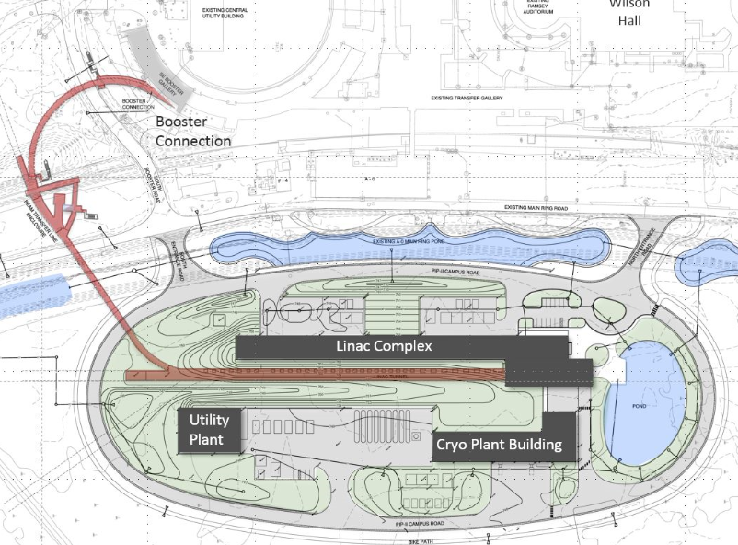
Qu’est-ce que PIP-II ?
PIP-II (Proton Improvement Plan II) :
Projet de mise à niveau du complexe accélérateur de Fermilab intégrant un nouveau linac supraconducteur de protons permettant d’atteindre une puissance faisceau de 1.2 MW sur cible en sortie des anneaux existants.
Production d’un faisceau de neutrinos le plus intense au monde pour l’expérience DUNE (Deep Underground Neutrino Experiment)
1er projet d’accélérateur supraconducteur aux Etats-Unis avec une forte contribution internationale
800 MeV H− linac
Warm Front End
SRF section Beam
Linac-to-Booster transfer line
3-way beam split
Upgraded Booster
20 Hz, 800 MeV injection
New injection area
Upgraded Recycler & Main Injector
RF in both rings
Conventional facilities
Linac Tunnel includes 2 empty slots
Upgrade capability to 1GeV

Slide 4
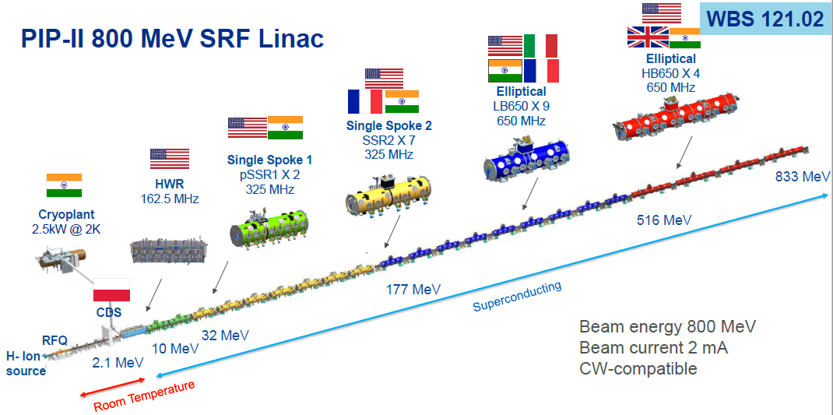
Qu’est-ce que PIP-II ?
Contribution française
Courtesy of Lia Merminga

Slide 5
PLAN
Qu’est-ce que PIP-II ?
Contribution CEA
Contribution CNRS
Actualités projet

Slide 6
Contribution du CEA: détails
Dans le détail, elle se décompose de la manière suivante :
La participation à la conception des cryomodules HB650, sous la responsabilité de Fermilab
La conception des cryomodules LB650
La fourniture de la plupart des composants des 10 cryostats (i.e cryomodule sans les cavités et coupleurs de puissance): enceintes à vide, écrans thermiques, blindages magnétiques, système de supportage des cavités, circuiterie cryogénique …
L’adaptation des plates-formes d’assemblage et de test des cryomodules aux besoins de PIP-II
L’intégration et la qualification RF à froid des 10 cryomodules
La conception, la fabrication et la qualification de trois cadres de transport
La mise à disposition des 10 cryomodules avant transport

Slide 7
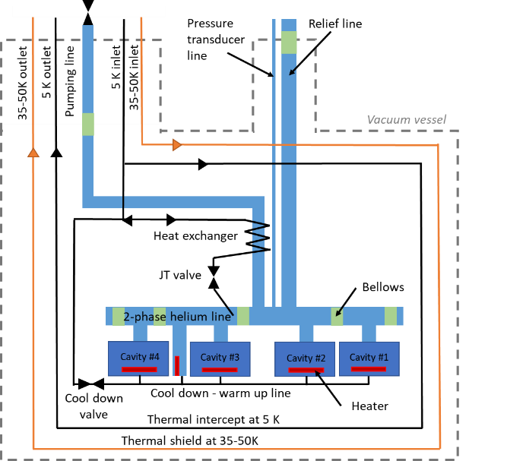
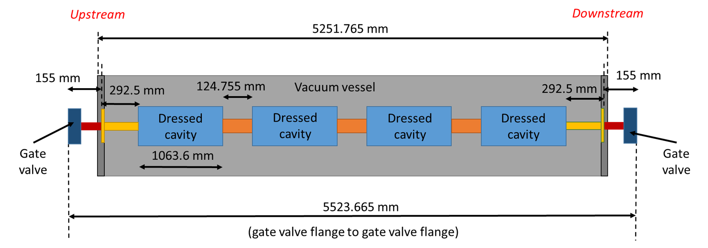
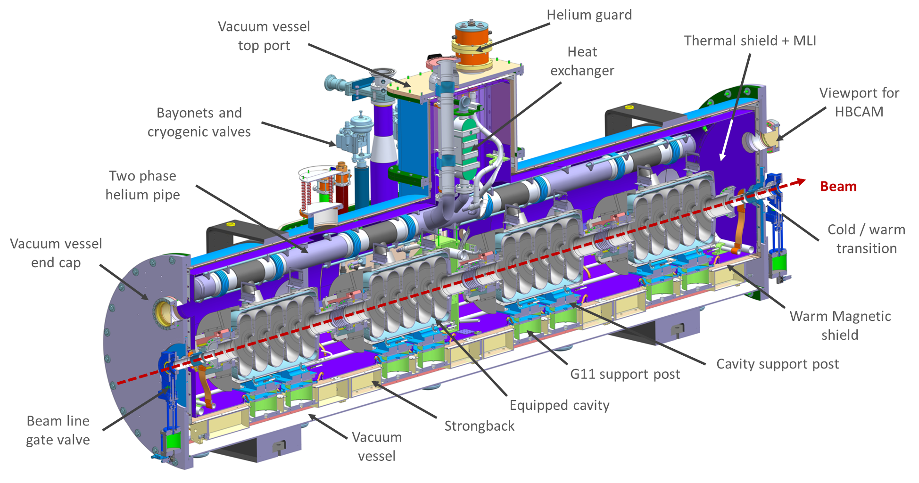
LB650 cryomodule
Working temperature of the cavities: 2 K
Working pressure in the cavities ~ 30 mbar
5 K line to cool down the cold mass but also used as thermal intercept
Thermal shield at 35 – 50 K and cooled with pressurized helium gas
Maximum Allowable Working Pressure (MAWP):
Cold mass: 4.1 bar (at cold)
Thermal shield: 24 bars

Slide 8
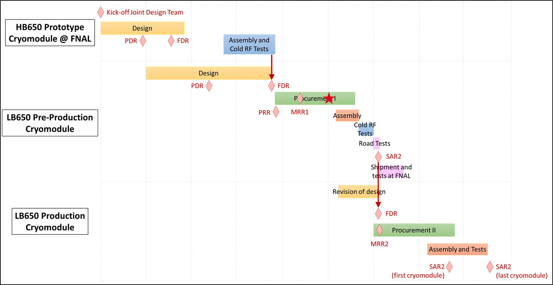
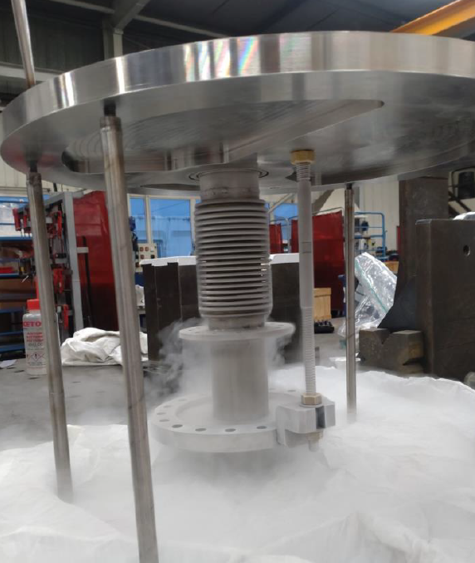
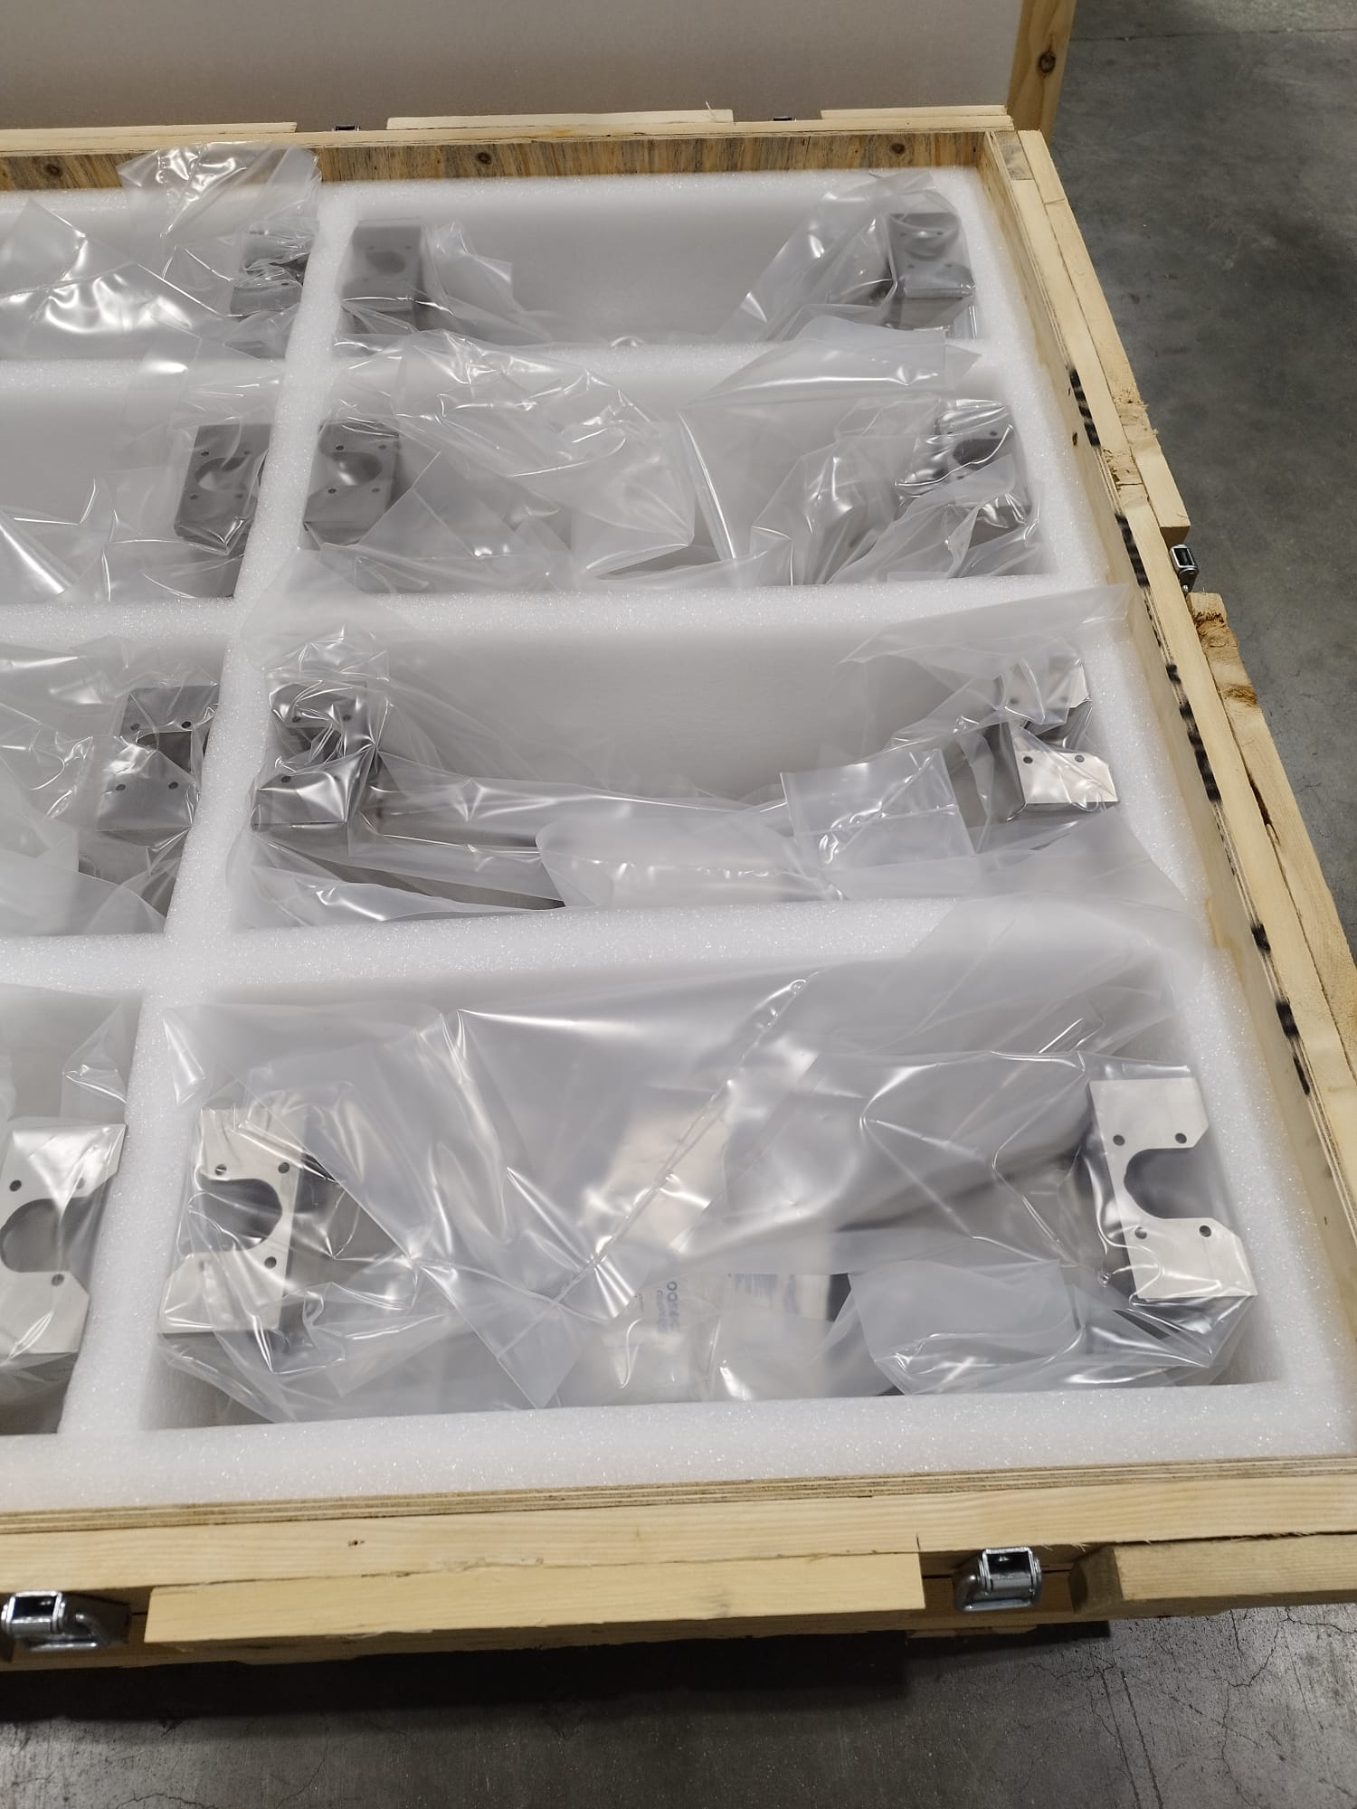
LB650 cryomodule: status
Composants du cryomodule de pré-production en cours de fabrication
Enceinte à vide – 12 décembre
Transition chaud / froid – chocs thermiques
Supports titane – 12 décembre

Slide 9
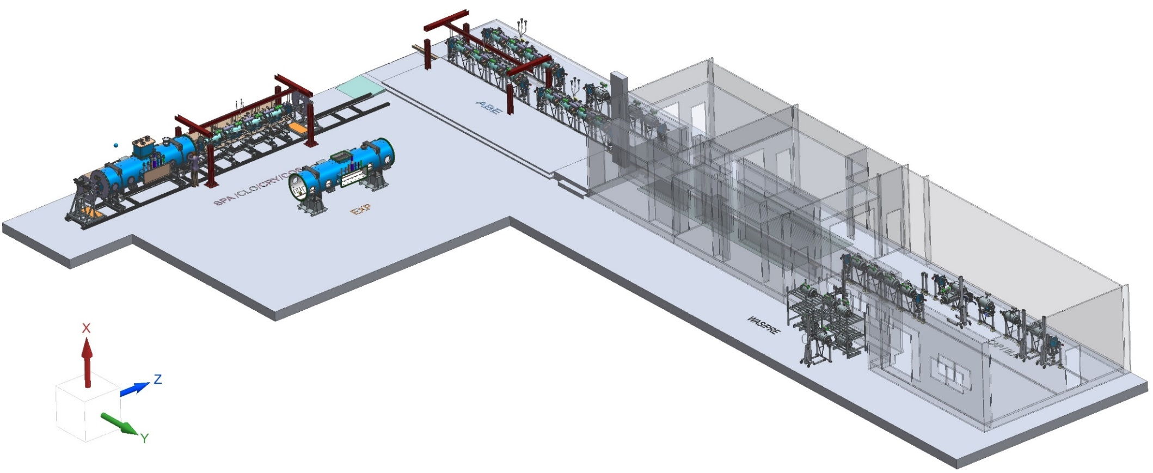
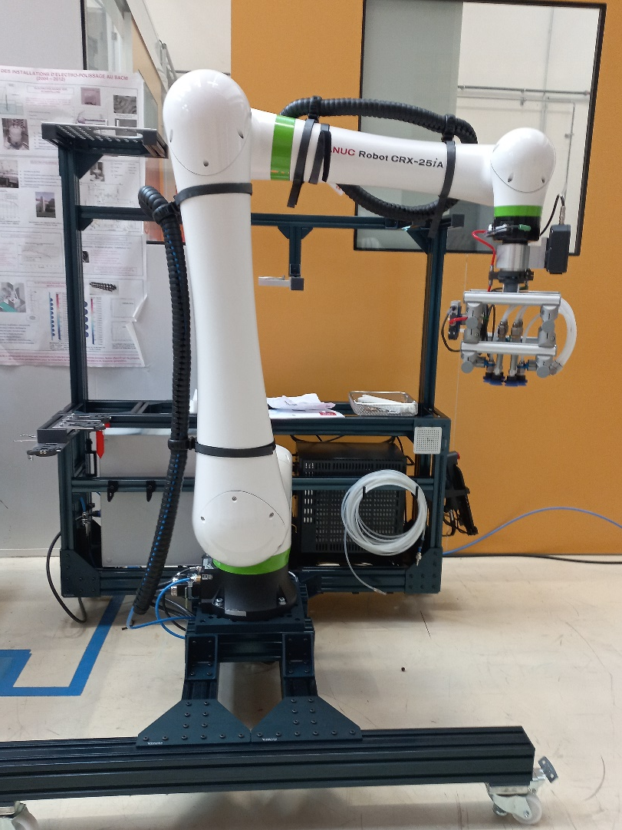
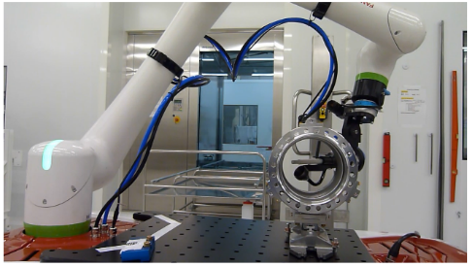
Infrastructures
Mise à niveau aux besoins du projet PIP-II des plates-formes d’assemblage et de test de cryomodules utilisées actuellement pour le projet ESS
Plateforme d’assemblage:
Prise en compte du retour d’expérience de l’assemblage du cryomodule prototype HB650 à Fermilab
Organisation des différents postes de travail afin de pouvoir assembler trois cryomodules en parallèle
Adaptation des outillages utilisés pour l’assemblage des cryomodules XFEL et ESS
R&D sur la cobotisation
Cobot utilisé actuellement pour le nettoyage de composants pour la production des cryomodules ESS
Nouveau cobot avec système de préhension à air comprimé et ventouses

Slide 10
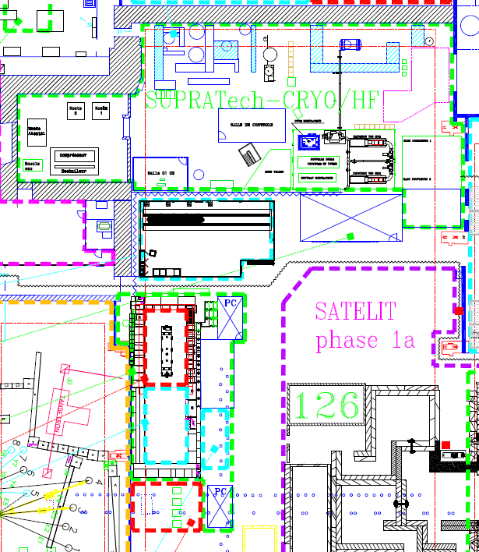
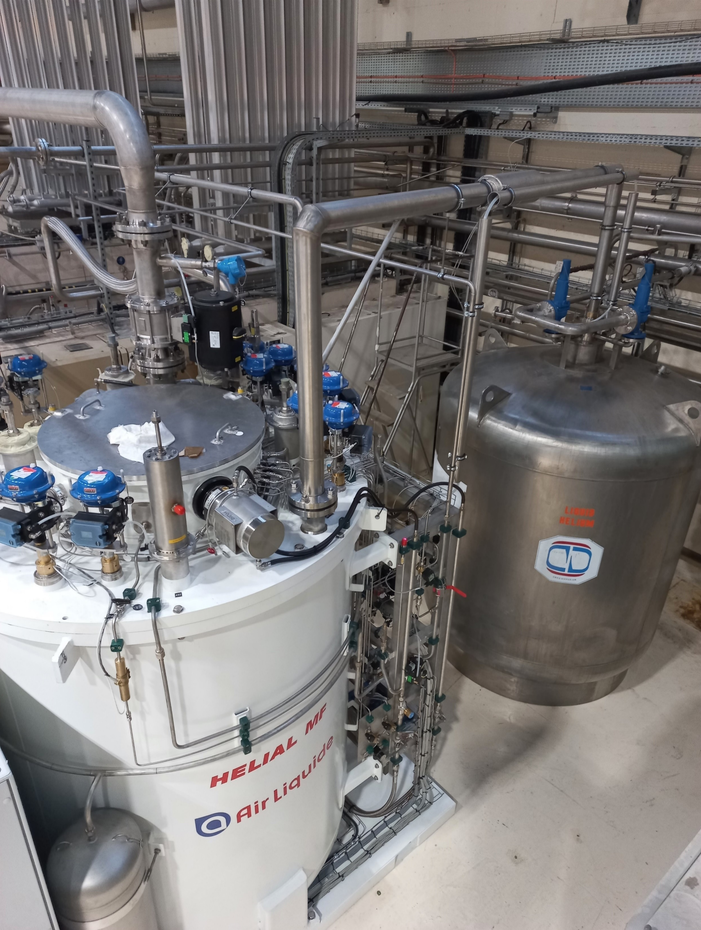
Plateforme de tests des cryomodules: mise à niveau du système cryogénique – 1/2
Nouvelle boite froide Air Liquide en cours d’installation
Bidon 3000 litres
Nouvelle ligne de distribution cryogénique – en cours de réalisation par Cryo Diffusion

Slide 11
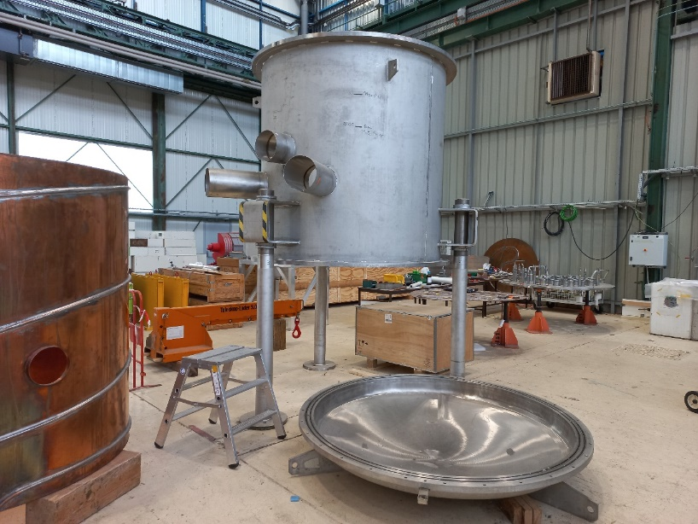
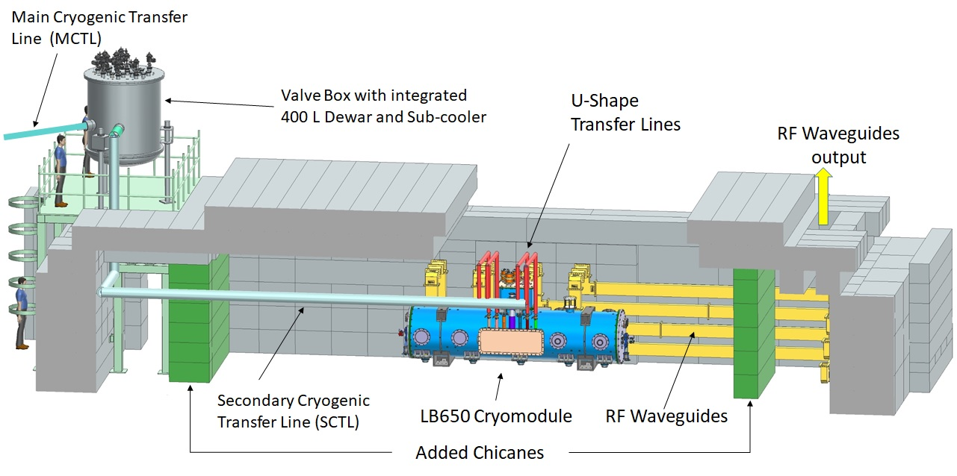
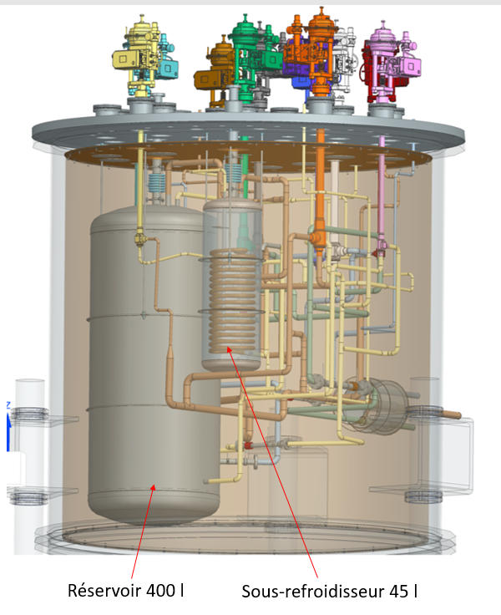
Plateforme de tests des cryomodules: mise à niveau du système cryogénique – 2/2
Casemate de tests
Nouvelles lignes de distribution secondaire (Cryo Diffusion)
Adaptation d’une boite à vannes existantes avec nouveaux composants
Vannes cryogéniques (Velan)
Réservoirs sous pression (Cryo Diffusion)

Slide 12
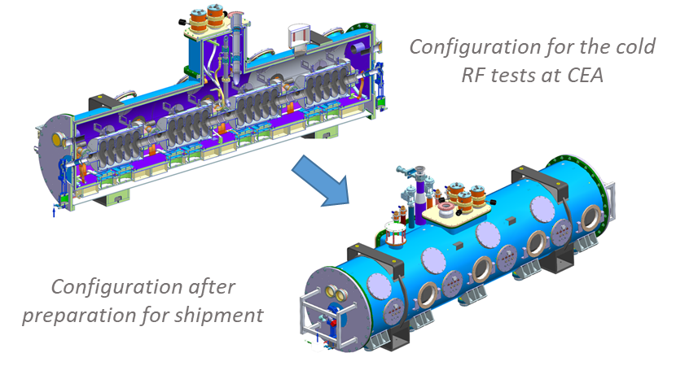
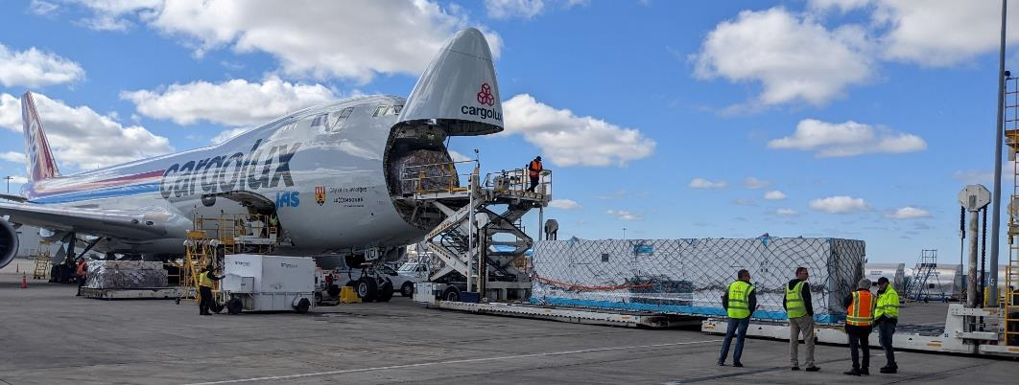
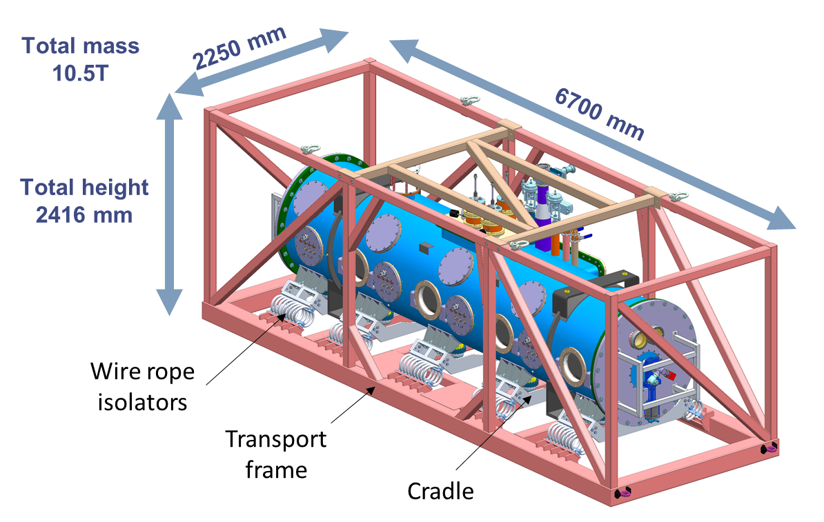
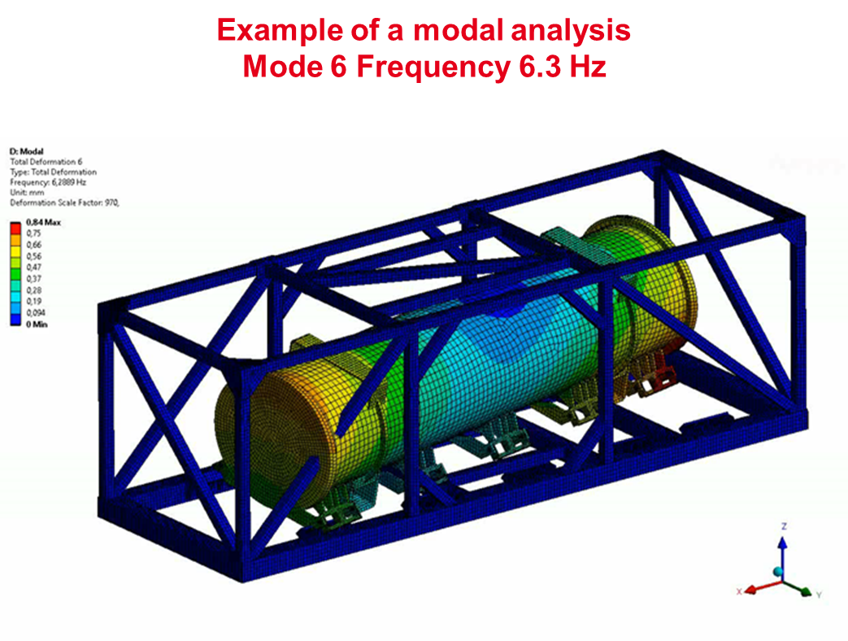
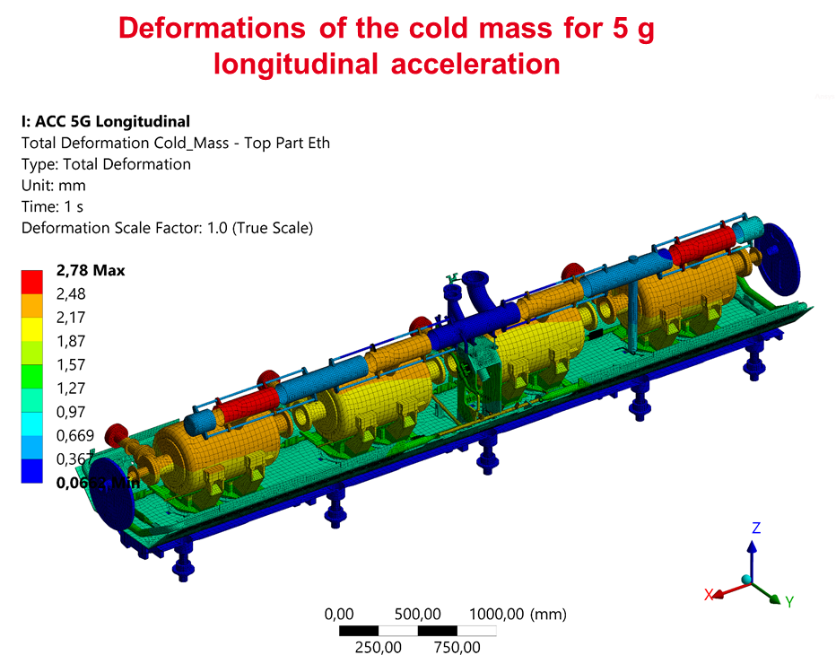
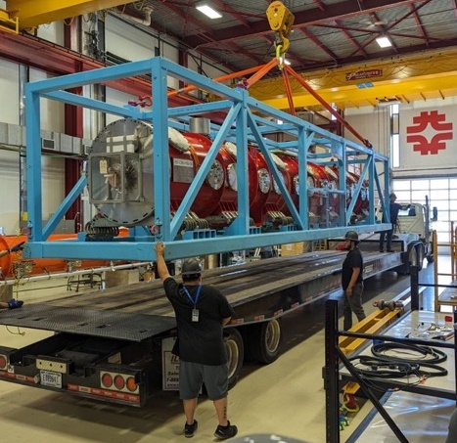
Cryomodule: transport
Reconfiguration du cryomodule avant le transfert entre la France et les USA: démontage de la partie supérieure
Conception et fourniture de trois cadres de transport sur la base de celui du cryomodule HB650, avec prise en compte du retour d’expérience des tests effectués avec dummy load, puis avec le cryomodule prototype HB650 (aller-retour entre les USA et le Royaume-Uni)
Simulations dans le cadre des études de transport
LB650 cryomodule dans son cadre de transport
Transfert par avion entre les USA et le Royaume-Uni (courtesy of Fermilab)

Slide 13
PLAN
Qu’est-ce que PIP-II ?
Contribution CEA
Contribution CNRS
Actualités projet

Slide 14
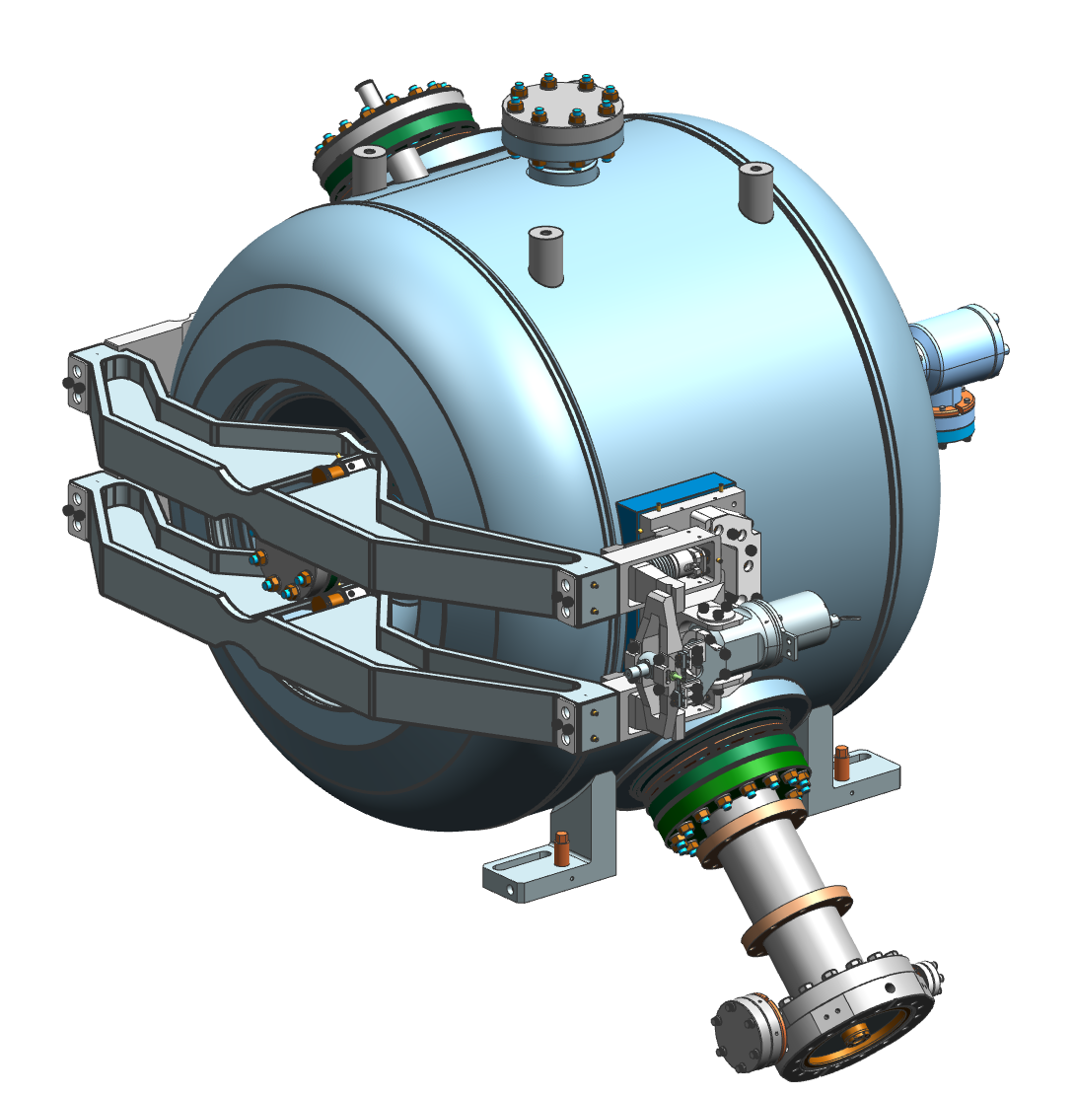
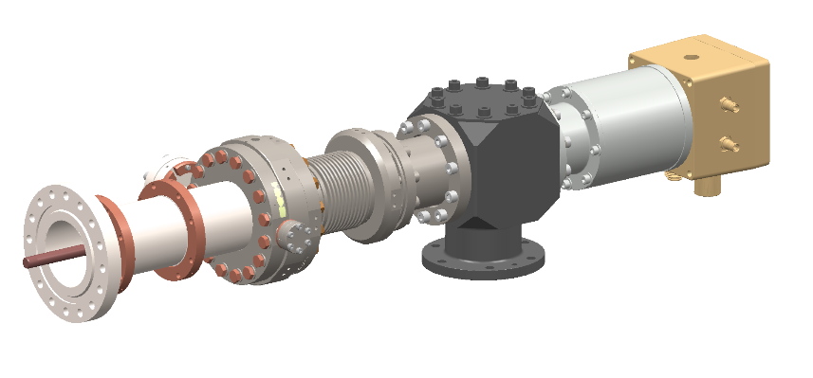
CONTOUR DE LA CONTRIBUTION
10
Porte sur la section « Spoke » SSR2
Cavité de type simple Spoke, β=0.47, 325MHz (Eacc = 11.5MV/m)
Tuner (Fondamental Frequency Tuner ou FFT)
Coupleur de puissance (HPC)
Cavité SSR2 β=0.47
325 MHz
Tuner
S’étend sur 2 phases :
Prototypage (2018-2024)
Série (2025-2027)
Coupleur de puissance

Slide 15
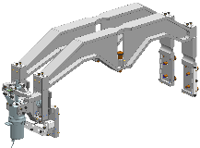
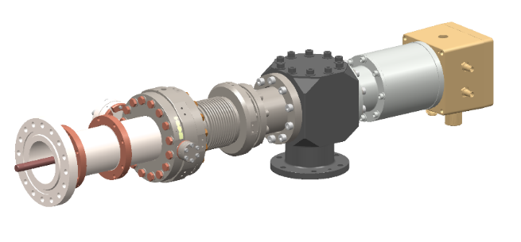
DETAIL DES ACTIVITES
PIP-II Prototypage (pre‐production) – 2018-2024 :
Conception des composants
Fabrication de composants prototypes
Test de composants, traitement de surface,
Design final des composants de série SSR2
PIP-II série (production) – 2025 -2027 :
Qualification de 33 cavités SSR2 (5 x 6 CM + 3 spares)
Cavités : Total 33
Soutien au suivi de fabrication et de préparation
Validation des 33 cavités en CV @IJCLab
Re‐conditionnement @IJCLab (BCP, HPR) si besoin dans la limite de 25%
Envoi par lot à Fermilab
Cavités : Total 6
Soutien au suivi de fabrication et de préparation
Préparation quasi-complète d’1 cavité @IJCLab
Validation des 6 cavités proto en CV800 @IJCLab
Re-conditionnement @IJCLab (BCP, HPR) si besoin
Tuners: Total 5
Fourniture de 5 tuners
Validation de 4 tuners en CV
Coupleurs de puissance : Total 4
Fourniture de 4 coupleurs

Slide 16
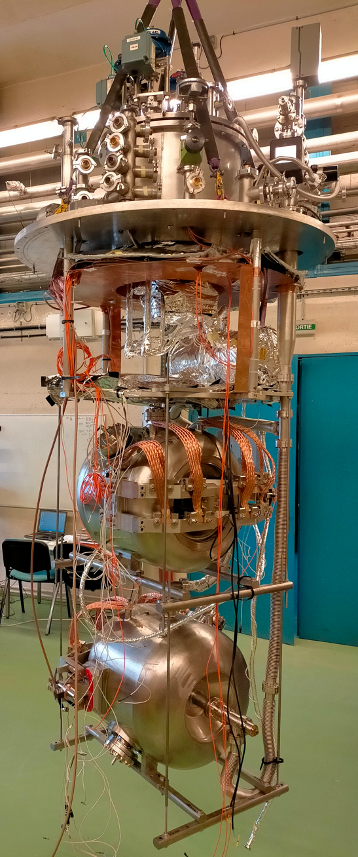
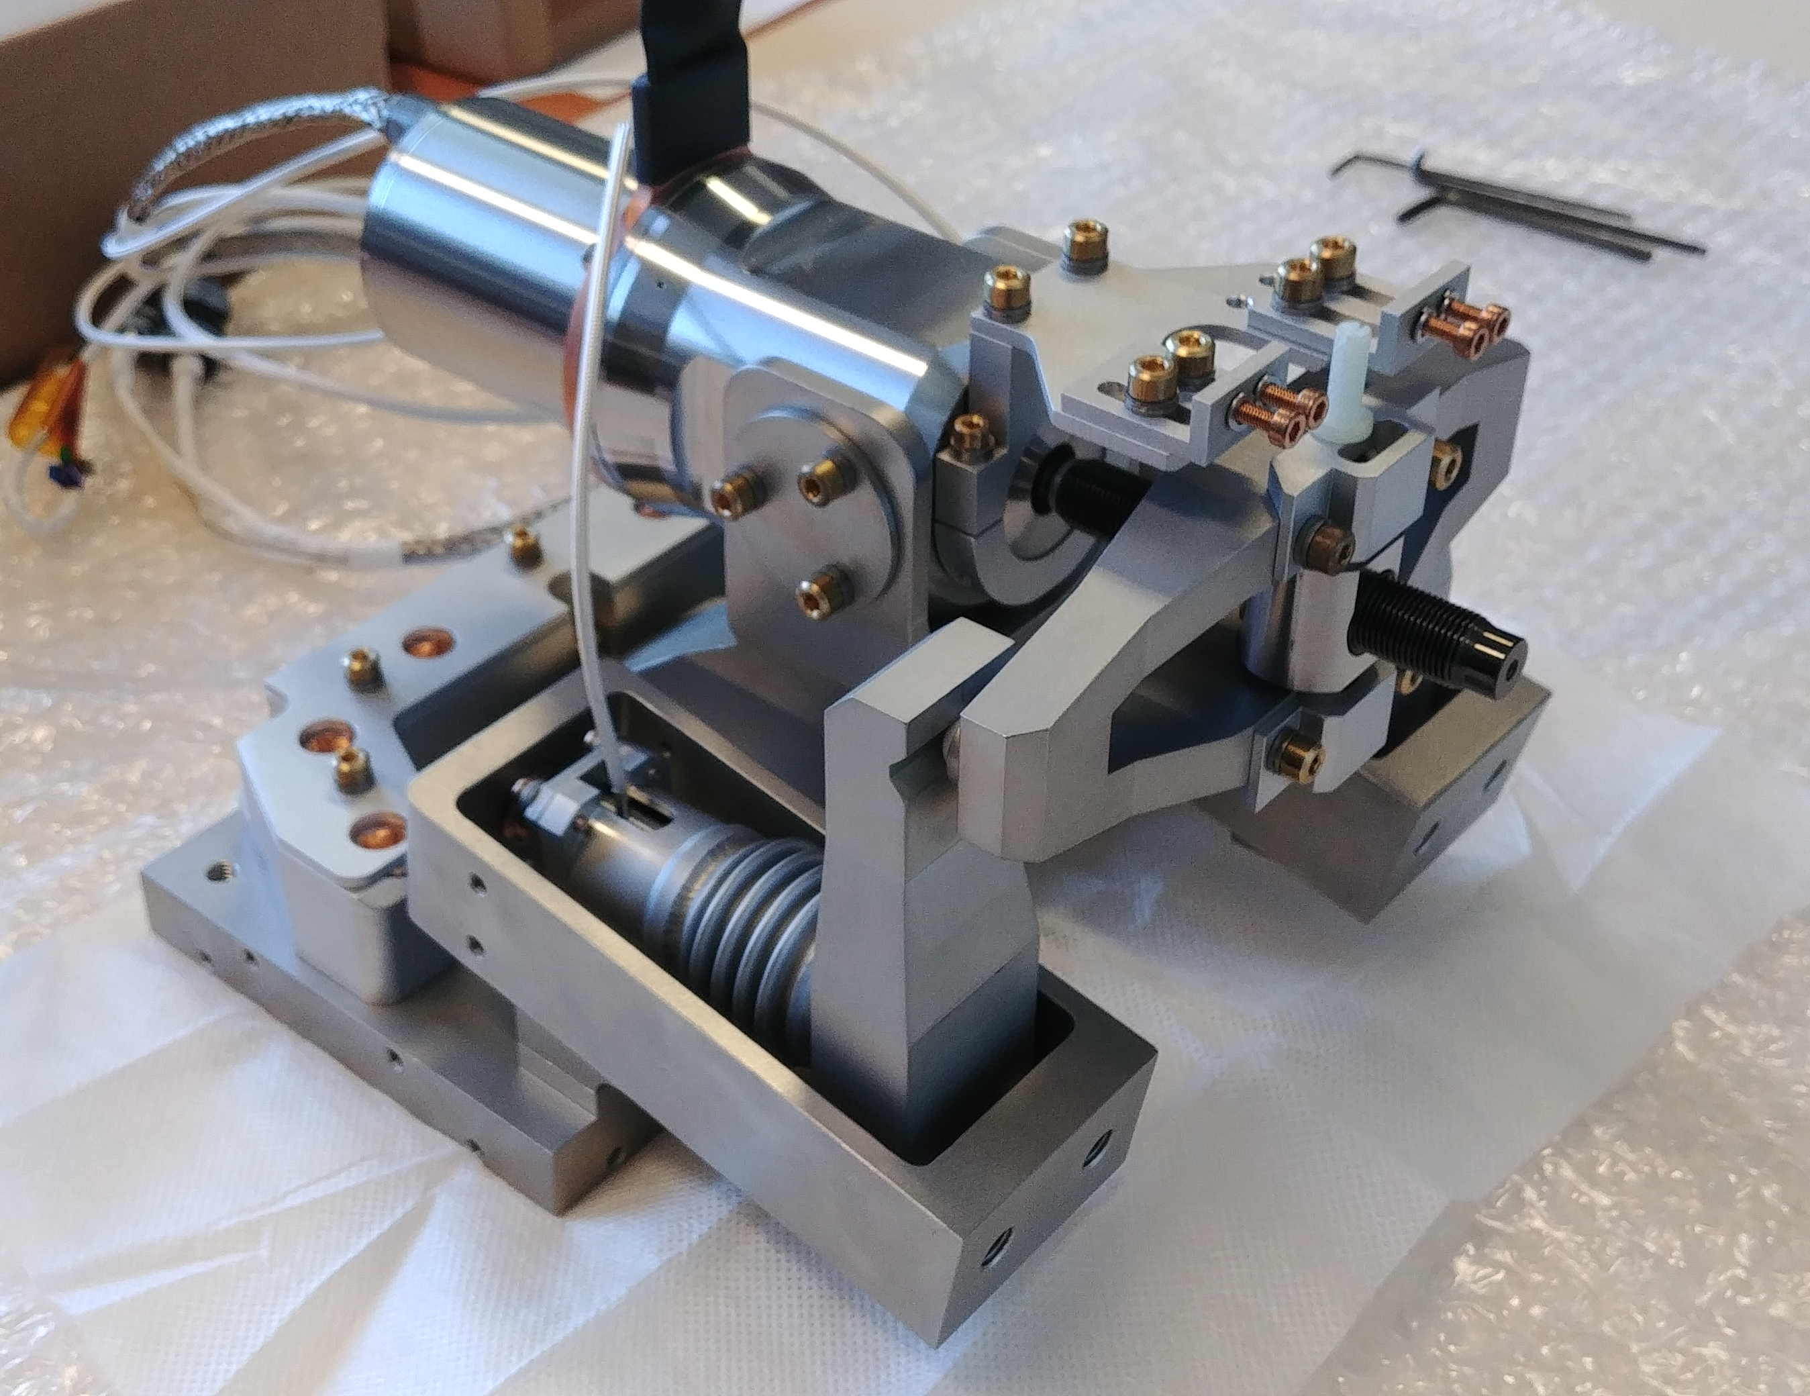
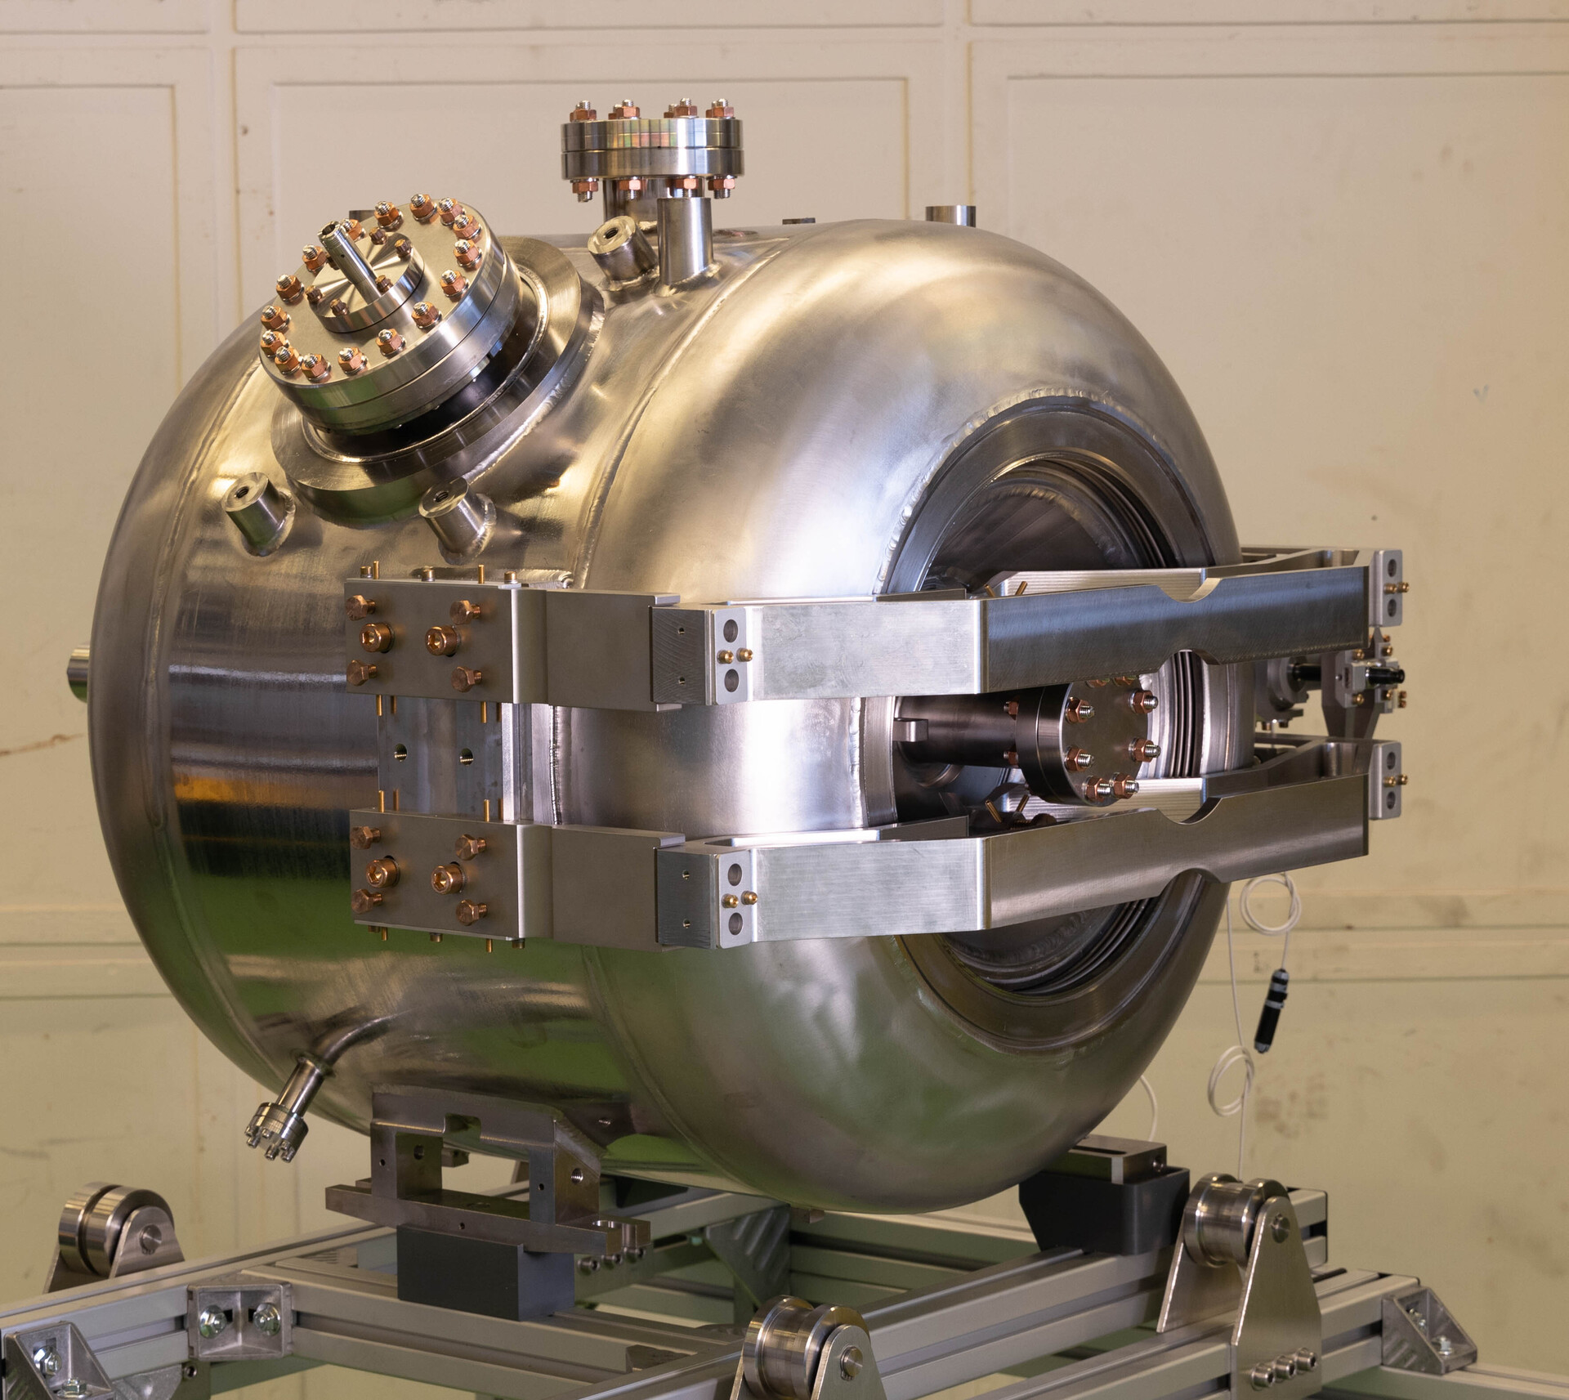
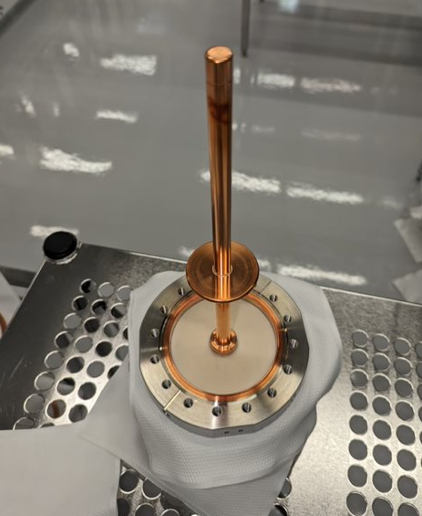
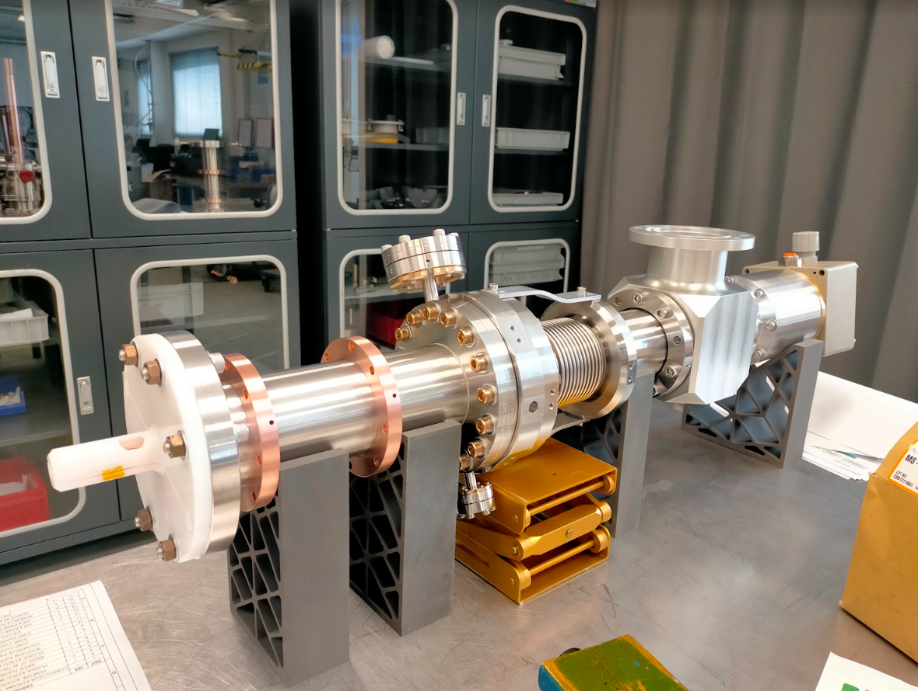
AVANCEMENT DU PROJET (1/2)
PHASE PROTOTYPAGE TERMINEE
Les 4 coupleurs ont été fabriqués chez PMB (France) et livrés à Fermilab en juillet 2023
Les 5 tuners ont été fabriqués chez PSI (France) et 5/5 ont été testés et validés à froid.
Les 6/6 cavités fabriquées chez Zanon (Italie) ont été testées à IJCLab et livrées à Fermilab. 4/6 ont été validées (contraintes planning).
Cartouche moteur tuner
Cavité et tuner
Antenne coupleur
Coupleur de puissance
Cryostat vertical

Slide 17
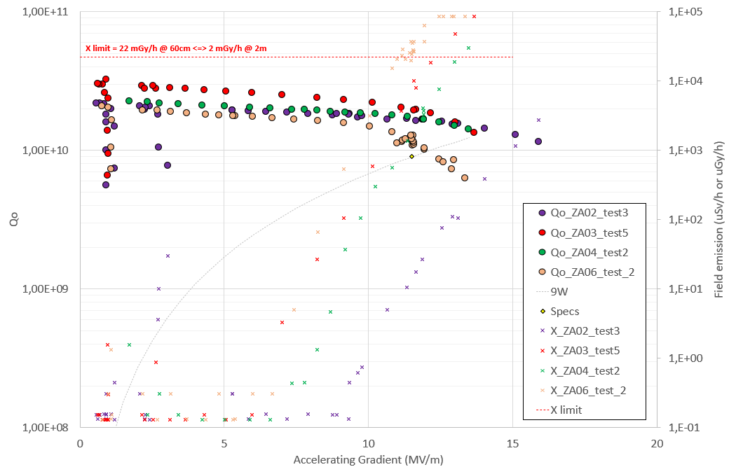
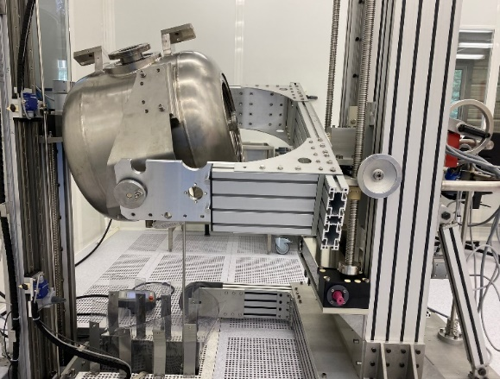
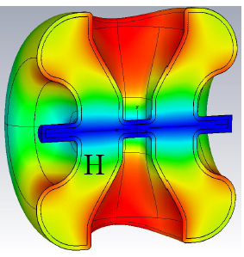
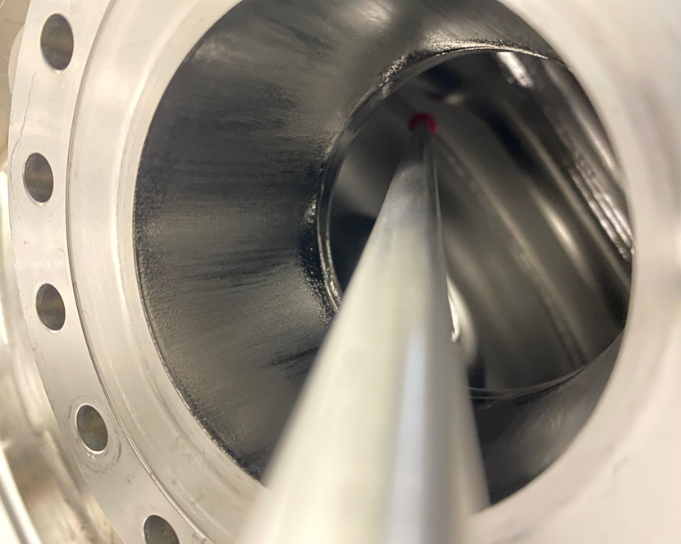
AVANCEMENT DU PROJET (2/2)
LES RESULTATS DES CAVITES
Beaucoup de difficultés à valider la première cavité à cause de problèmes de procédure de nettoyage en salle blanche (géométrie complexe)
Après amélioration des procédures et outillages, validation de 4/6 cavités.
Développement nouvelle procédure HPR incliné
Zones complexes à atteindre avec un jet d’eau HP et procédures standards

Slide 18
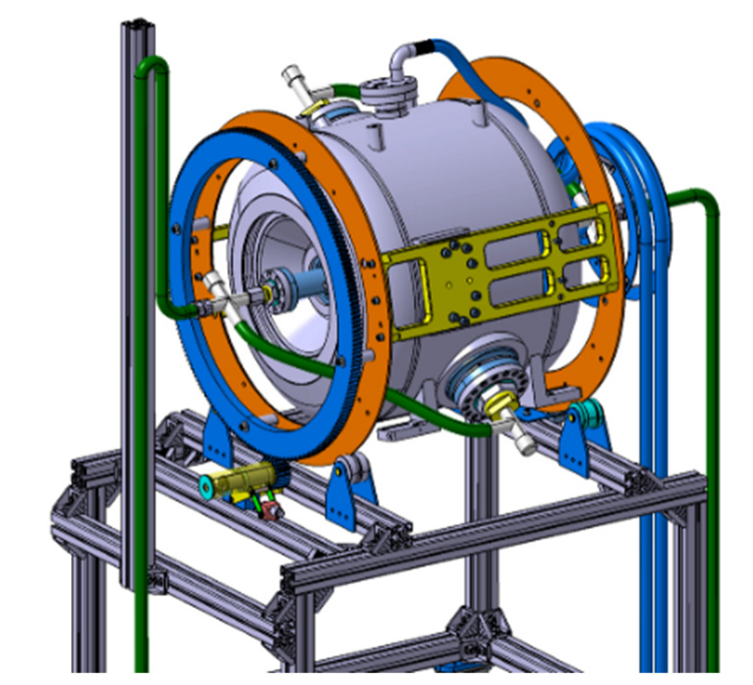
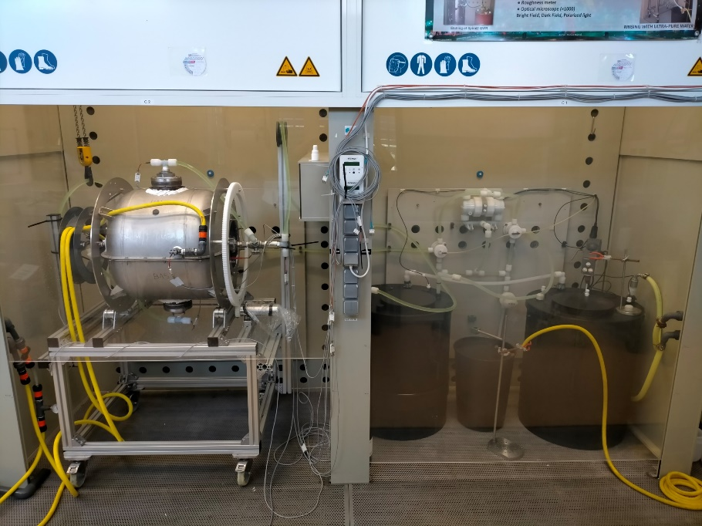
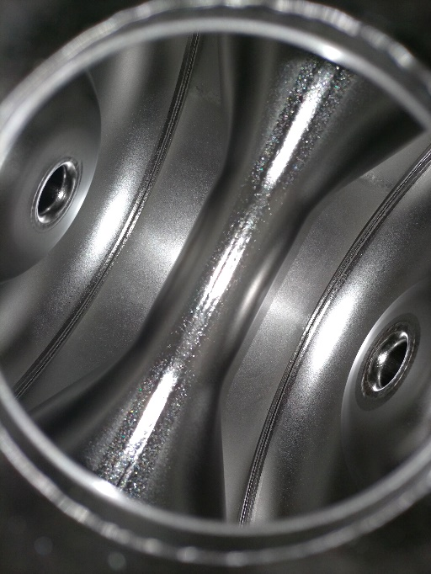
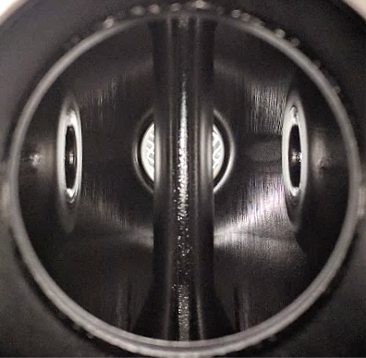
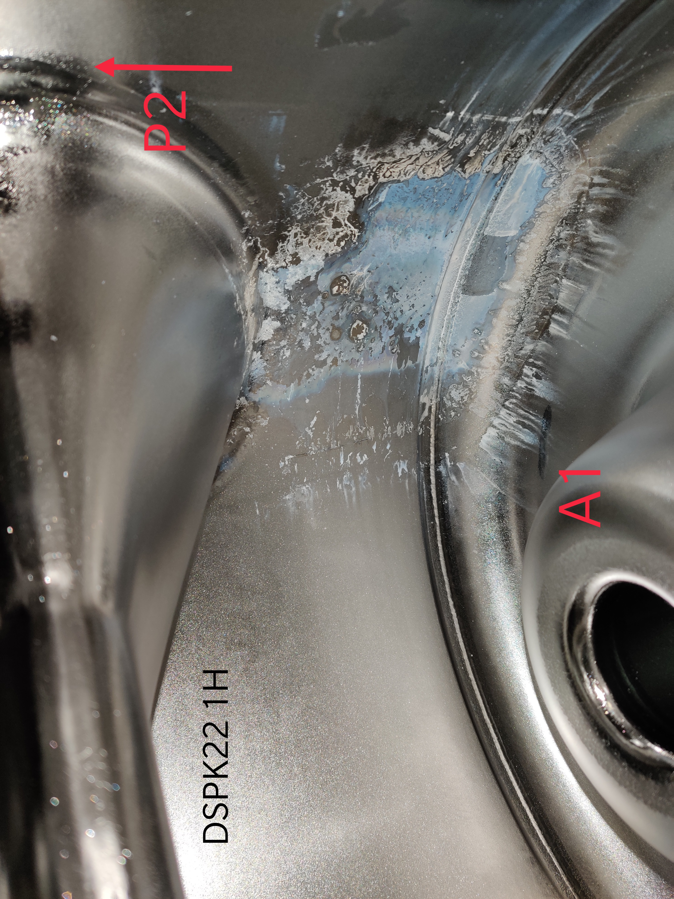
ACTIONS DE JOUVENCE motivées par PIP-II
Jouvence/amélioration chimie BCP
Chimie de surface faite jusqu’à présent en « statique » (Spiral2, ESS, MYRRHA)
Développement d’un banc pour traitement chimique en « rotation »
Nette amélioration de la qualité de surface et des conditions thermiques (conférence SRF21)
Jouvence des infrastructures cryogéniques et cryostat vertical
Cryostat et infras cryo en opération depuis 1998 avec jouvence du cryostat en 2015 (avant série ESS)
Remplacement des automates de C&C, amélioration de la sécurité, qualité et confort de travail pour la préparation des tests cryogéniques
Intégration sur le cryostat de test de la capacité décontamination plasma « in-situ »
Jouvence en cours jusqu’à début série SSR2 (2^{ième} semestre 2025)
SSR1 @FNAL « static »
ESS @IJCLab « static »
SSR2 @FNAL « rotation »

Slide 19
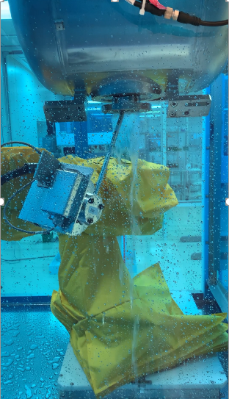
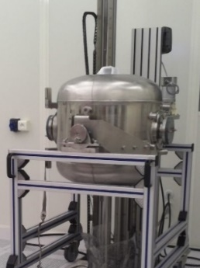
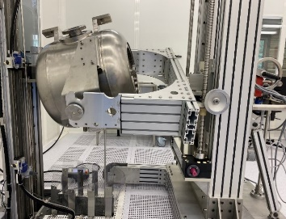
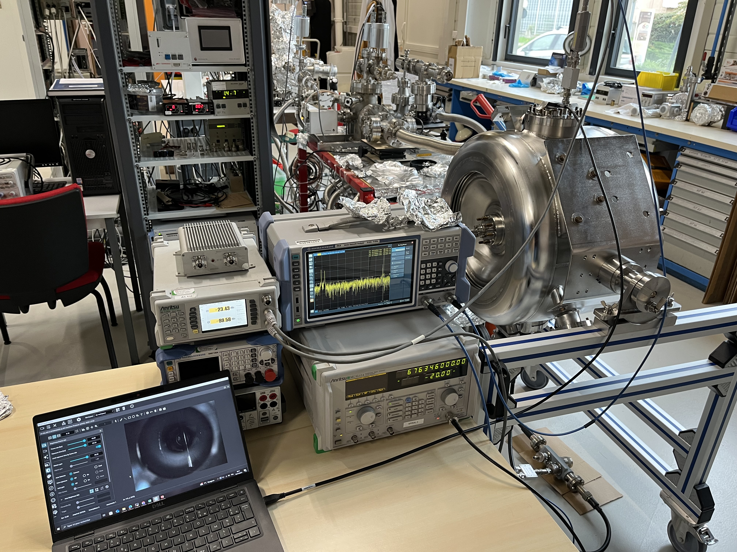
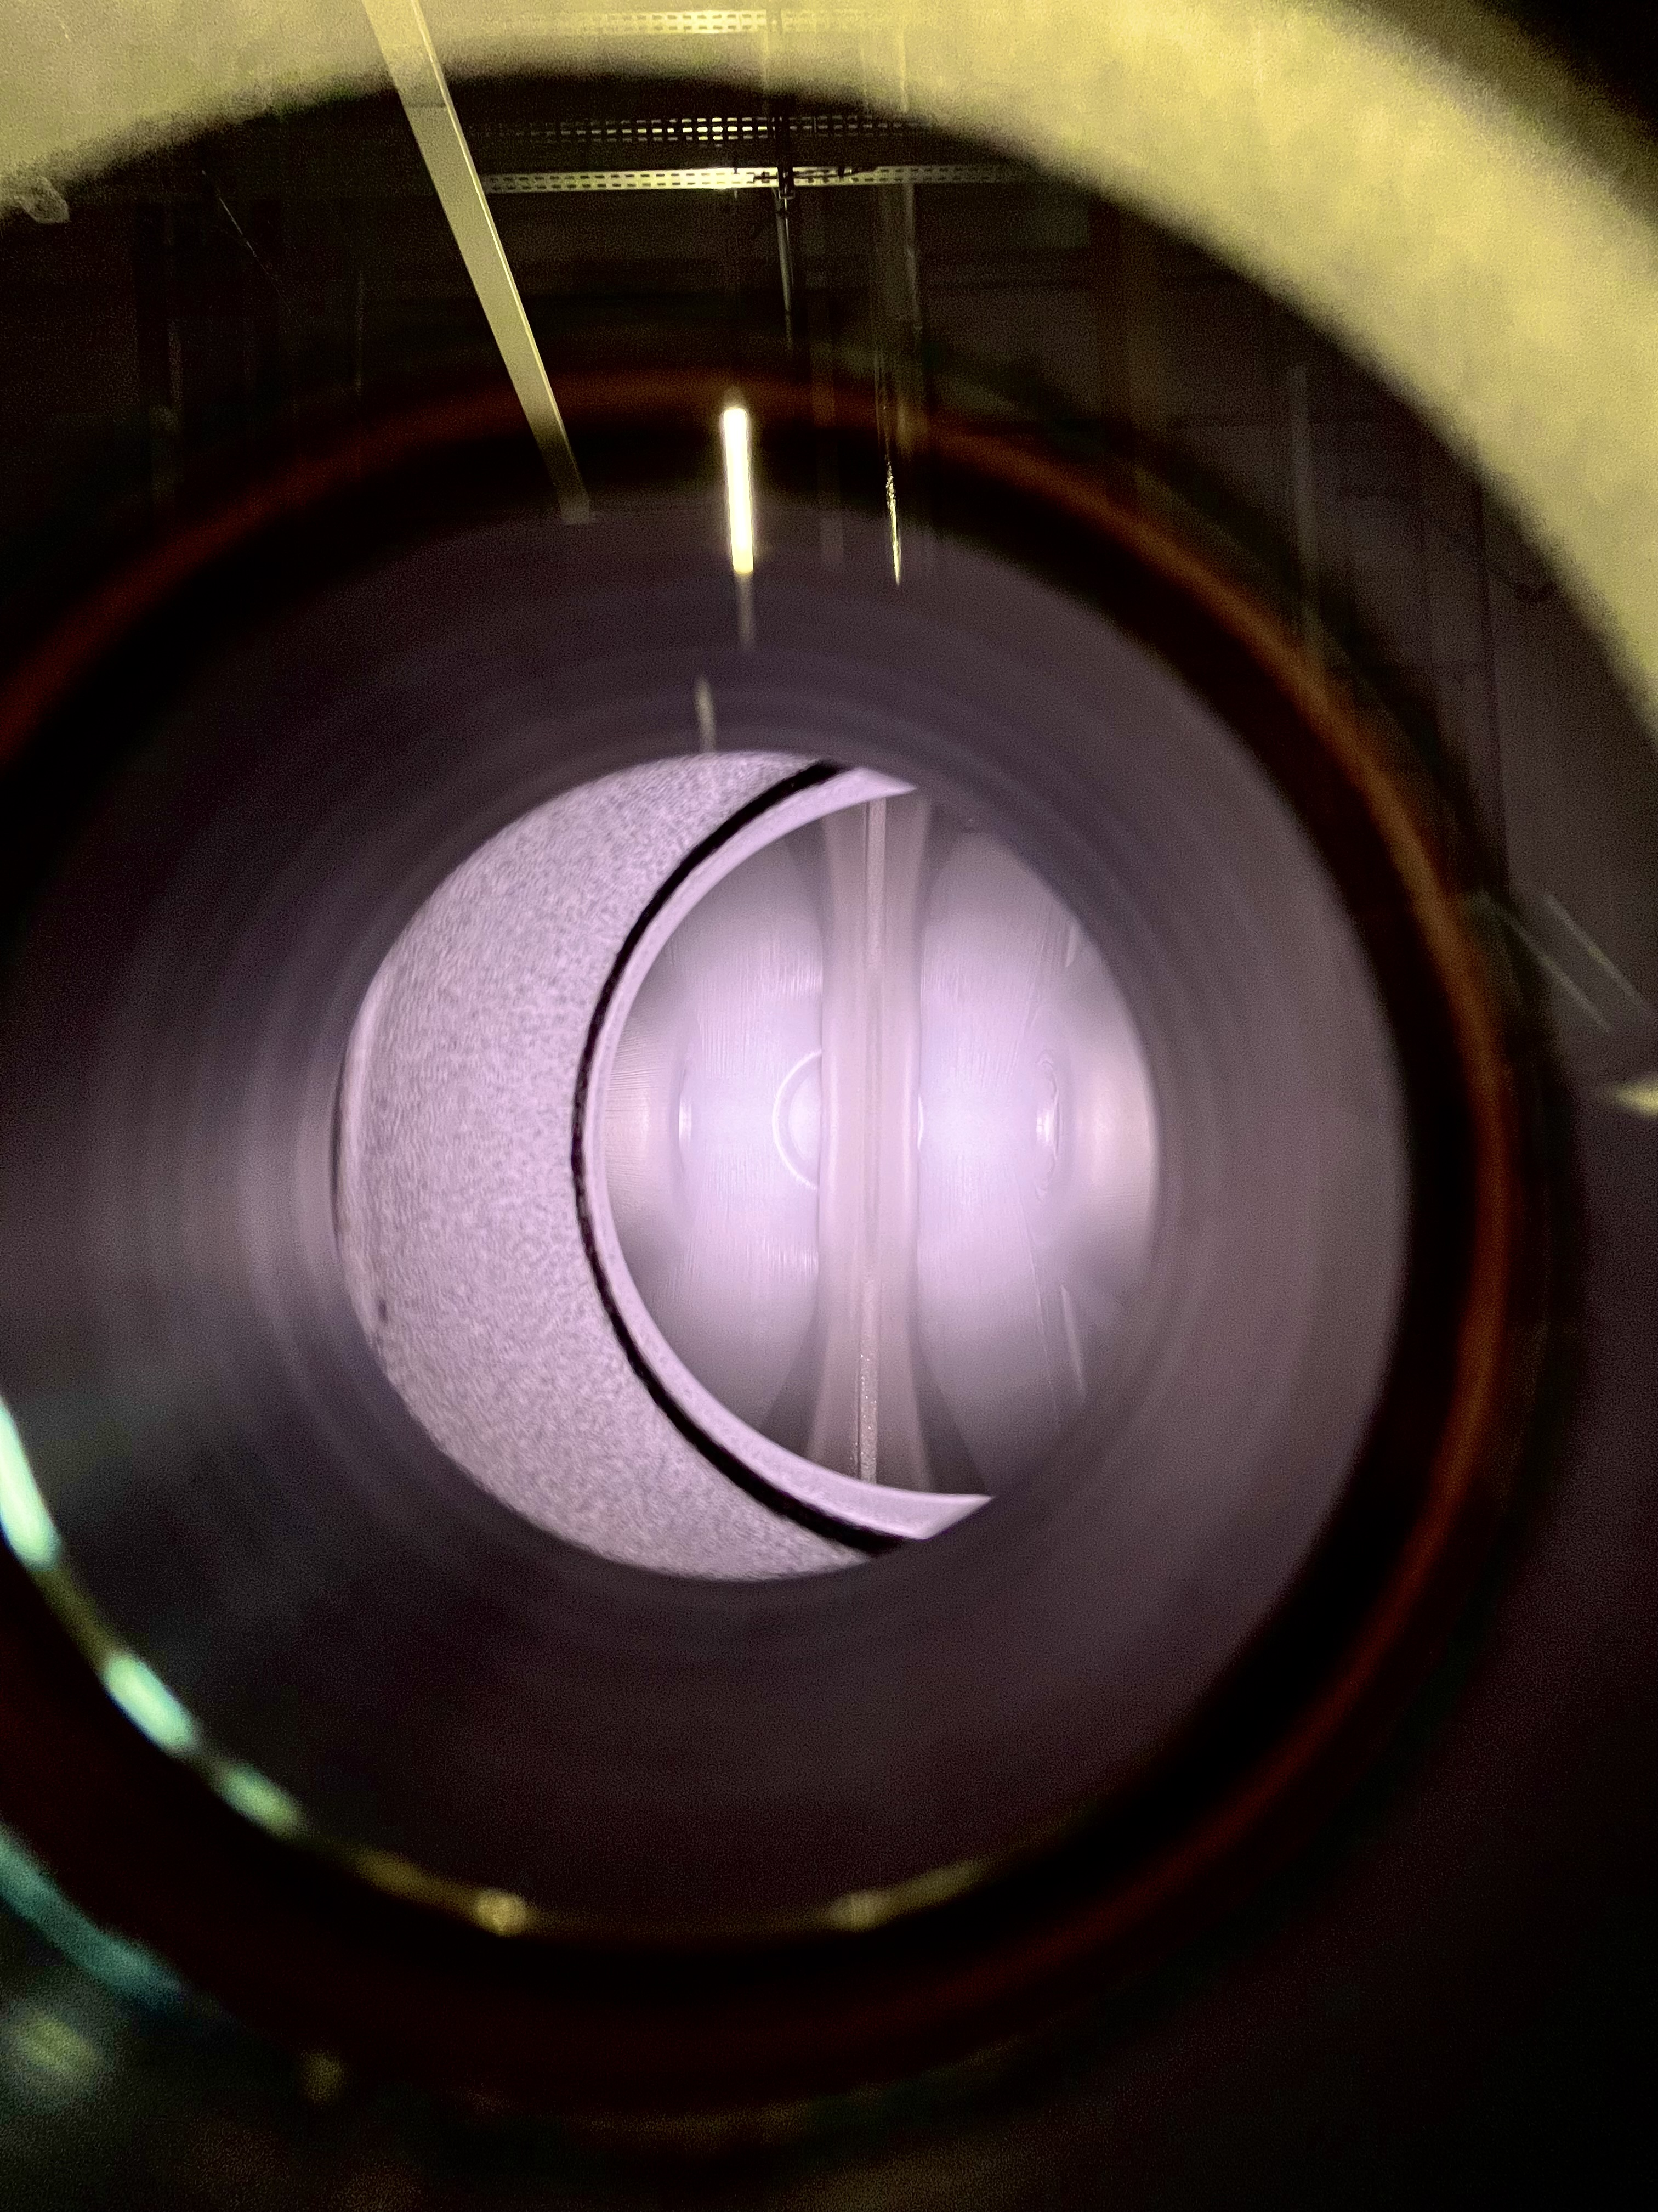
ACTIONS DE R&D EN COLLABORATION AVEC FNAL
Plusieurs axes de R&D motivés par la collaboration PIP-II
HPR « COBOTisé »
HPR « incliné » est indéniablement meilleur
Mais toujours pas optimal!
Utilisation d’un COBOT ouvre le champ des possibilités! Encore plus qu’avec un ROBOT!
Décontamination « in-situ » par Plasma
L’efficacité du traitement démontré sur cavités elliptiques (CEBAF, SNS, LCLS-II) en curatif
Problèmes d’émission X et multipacting dans les cavité Spoke : efficacité en préventif ?
Belle opportunité/synergie avec thèse en cours sur le sujet @ IJCLab (C. Cheney).
HPR robotisé (FRIB Aout 2023)
HPR standard
HPR incliné

Slide 20
PLAN
Qu’est-ce que PIP-II ?
Contribution CEA
Contribution CNRS
Actualités projet

Slide 21
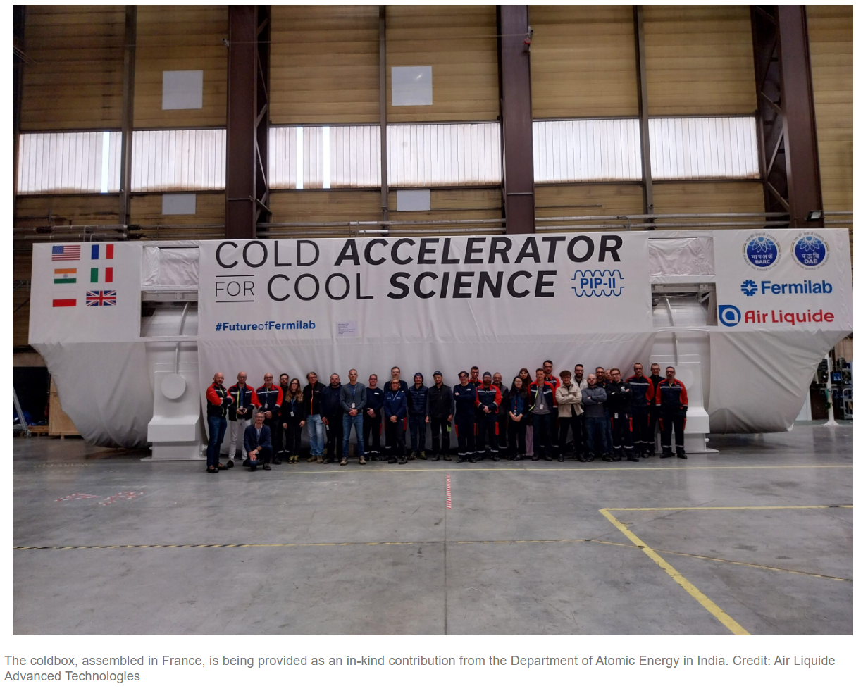
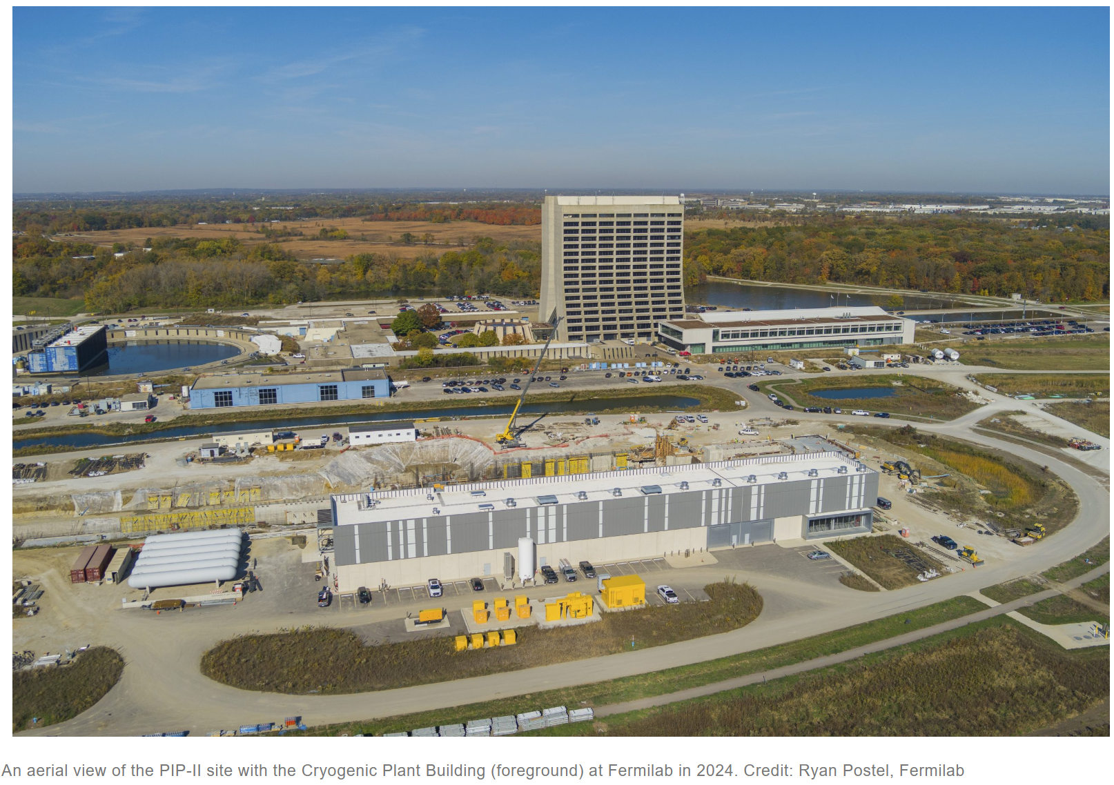
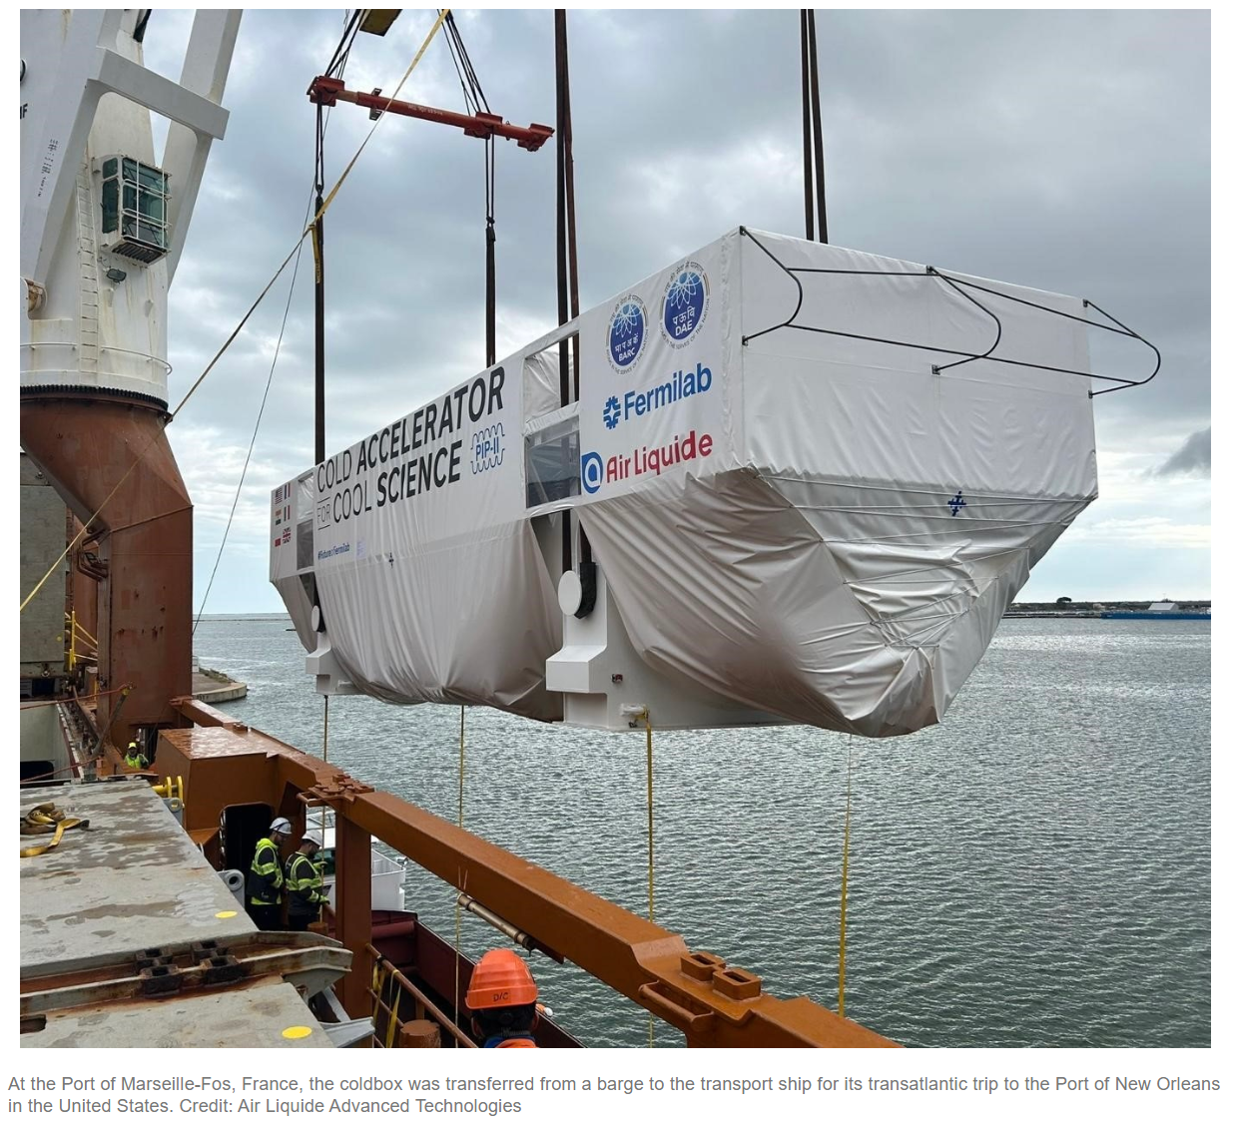
Actualité sur Linked-in
PIP-II sur Linked-In

Slide 22
CONCLUSION
Contribution française à PIP-II très importante
Projet très ambitieux :
Spécifications techniques poussées
Demande jouvence/amélioration des infrastructures
Opportunités de R&D (Cobot, plasma)
Collaboration très riche entre laboratoires experts

Slide 23
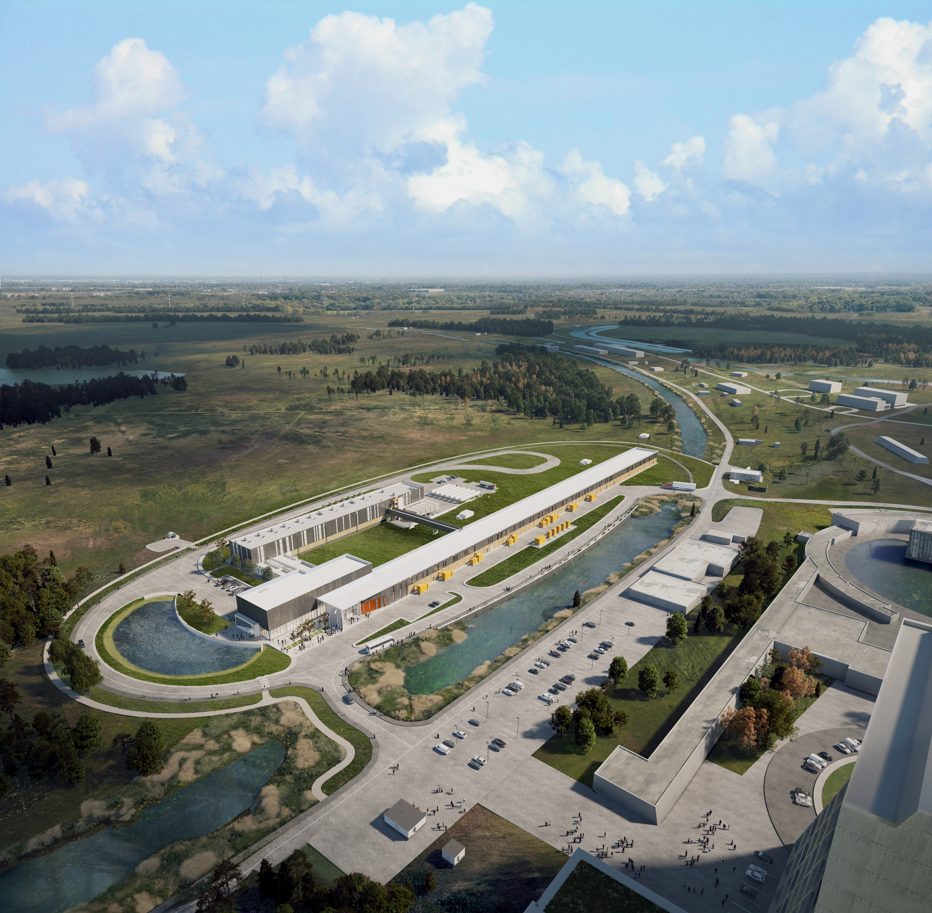
THE FUTURE OF FERMILAB
Follow us:
http://pip2.fnal.gov/
@PIP2accelerator
/showcase/pip-ii/

